Slide 1
Intro to Deep learning (Deep neural networks)
Sang Yup Lee

Slide 2
Deep learning
A sort of machine learning
신경망 기반의 알고리즘
전통적인 ML 알고리즘들과의 비교
일반적으로 성능이 더 좋다고 알려져 있음
데이터의 크기와 특성 등에 따라 다름
보통 비정형 데이터에 대한 성능 우수
Then, what is a neural network? and how does it work?
지도학습으로 사용되는 신경망 설명

Slide 3
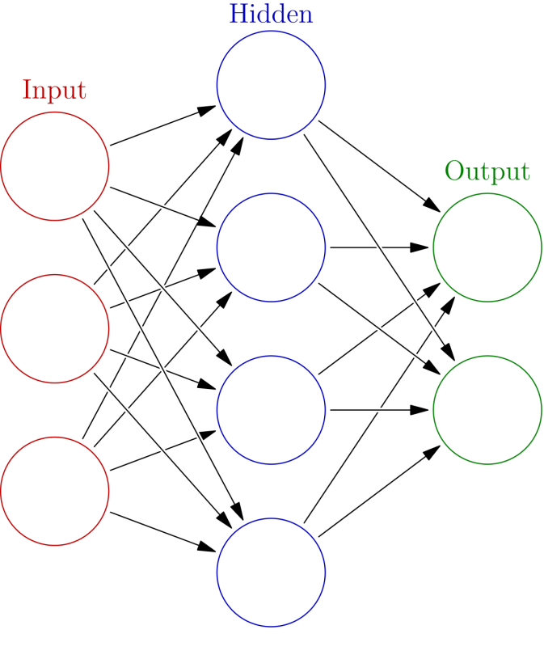
Deep learning
3 basic layers
Input layer, Hidden layer, and Output layer
각 layer는
여러개의 노드로
구성
# of hidden layers >= 1

Slide 4
Deep learning
각 층(혹은 각 층의 노드들)의 주요 역할
입력층: (각 관측치에 대해서) 독립변수의 값 (features 정보)을 입력 받고 다음 층으로 전달한다.
은닉층: 입력받은 데이터에서 종속변수의 값을 맞히는데 중요한 특성을 추출한다.
출력층: 종속변수의 예측치를 출력한다.
그렇다면 왜 전통적인 기계학습 알고리즘 보다 성능이 좋은가?

Slide 5
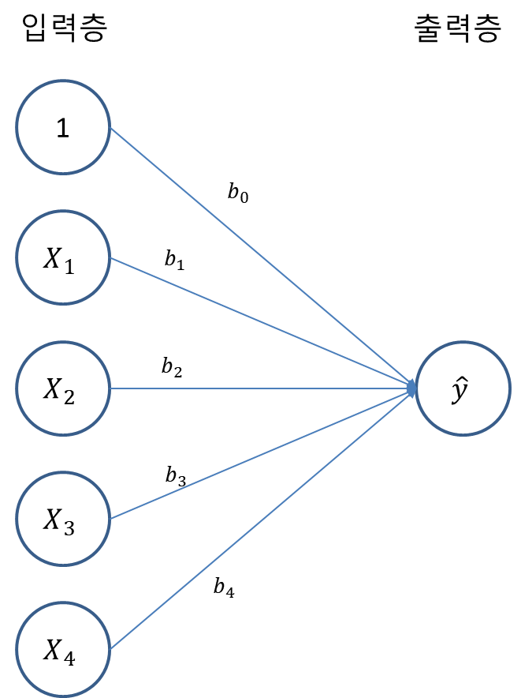

Deep learning
전통적인 기계학습 알고리즘의 신경망 표현
선형회귀 모형의 예
$\hat{y}=b_{0}+b_{1}X_{1}+b_{2}X_{2}+b_{3}X_{3}+b_{4}X_{4}$
이는 은닉층이 신경망 (또는 딥러닝)에서 가장 중요한 역할을 한다라는 것을 의미함. (혹은 다른 기계학습 알고리즘과 딥러닝의 차이를 만드는 역할을 한다는 것을 의미).

Slide 6
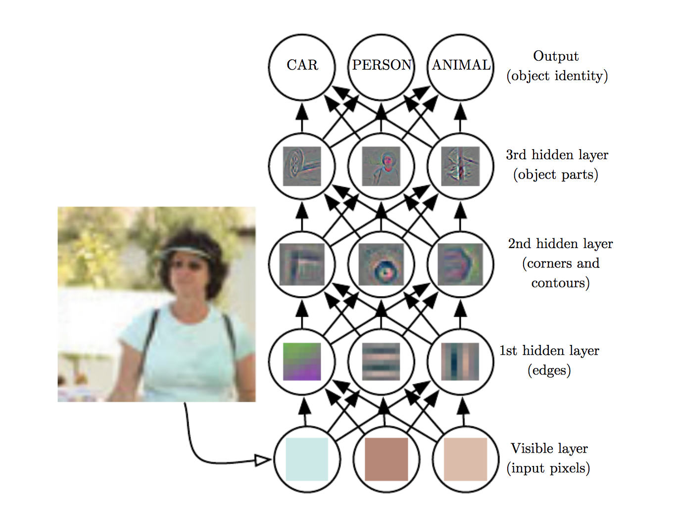
Deep Learning
은닉층: 순차적으로
정답을 예측하는데
중요한 역할을 하는
정보를 추출한다.

Slide 7
Deep learning
신경망의 구조
입력층과 출력층은 언제나 1개
은닉층의 수는 사용자가 결정
은닉층의 수가 1 인 경우, 얕은 신경망 (shallow NN)
은닉층의 수가 2개 이상인 경우 (Deep NN) => 보통 이를 딥러닝 알고리즘 이라고 함

Slide 8
Deep learning
신경망의 구조 (cont’d)
각 층은 노드들로 구성
노드의 역할: 어떠한 값을 입력받고, 출력하는 역할
입력노드: 입력된 값을 그대로 출력
은닉노드: 입력된 값을 특정 함수를 사용해서 변환해서 출력, 이러한 함수를 활성화함수(Activation function)이라고 함
출력노드: 문제의 종류에 따라 달라짐
회귀문제: 입력된 값을 그대로 출력
분류문제: 종속변수가 각 값을 취할 확률을 출력
각 층에 존재하는 노드의 수
입력층의 노드의 수 = 독립변수의 수
은닉층의 노드의 수 ⇒ 사용자가 임의로 결정
출력층의 노드의 수 ⇒ 문제의 종류에 따라 달라짐
회귀문제 ⇒ 출력 노드의 수 = 1
분류문제 ⇒ 출력 노드의 수 = 종속변수가 취할 수 있는 값의 수

Slide 9
Deep learning
bias node
입력층과 은닉층에 존재
선형 회귀 모형의 intercept 와 비슷한 역할
bias node에서 출력되는 값 ⇒ 1의 값을 출력한다고 생각
bias node
b
b
X₁
X₂

Slide 10


Deep Learning
출력노드의 수: 문제의 종류에 따라 다름
회귀문제
예) 종속변수: 아파트 가격, 독립변수: 평수와 연식
출력 노드 1개
출력노드가 출력하는 값 = 종속변수의 예측치, 즉, ${\hat{y}}_{i}$
b
b
$${\hat{y}}_{i}$$
X₁
이를 이용해서 비용함수 계산
회귀문제는 MSE
X₂
입력층
은닉층
출력층

Slide 11
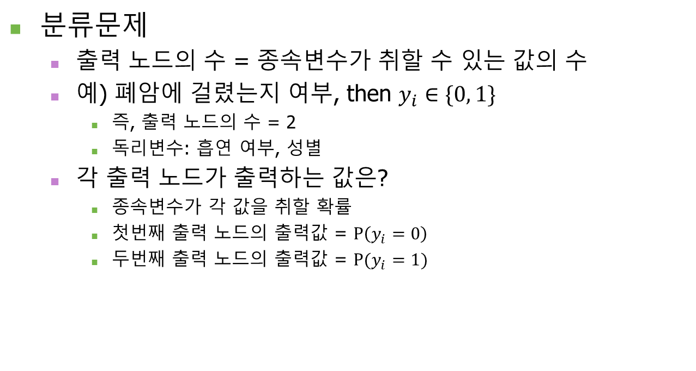
Deep Learning
분류문제
출력 노드의 수 = 종속변수가 취할 수 있는 값의 수
예) 폐암에 걸렸는지 여부, then $y_{i}∈\{0, 1\}$
즉, 출력 노드의 수 = 2
독리변수: 흡연 여부, 성별
각 출력 노드가 출력하는 값은?
종속변수가 각 값을 취할 확률
첫번째 출력 노드의 출력값 = $P\left(y_{i}=0\right)$
두번째 출력 노드의 출력값 = $P(y_{i}=1)$

Slide 12


Deep Learning
분류문제 (cont’d)
이를 이용해서 비용함수 계산
분류문제는 교차엔트로피 (cross entropy)
b
b
$$P\left(y_{i}=0\right)$$
X₁
$$P\left(y_{i}=1\right)$$
X₂
입력층
은닉층
출력층

Slide 13
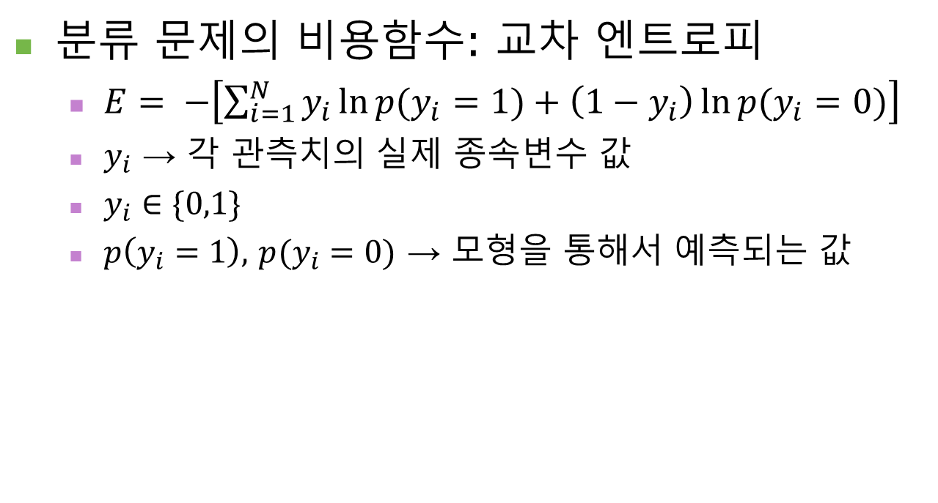
신경망 작동 원리
분류 문제의 비용함수: 교차 엔트로피
$E= −\left[\sum_{i=1}^{N}{y_{i}\ln{p(y_{i}=1)}+\left(1−y_{i}\right)\ln{p(y_{i}=0)}}\right]$
$y_{i}$ → 각 관측치의 실제 종속변수 값
$y_{i}∈\{0,1\}$
$p\left(y_{i}=1\right),$ $p(y_{i}=0)$ → 모형을 통해서 예측되는 값

Slide 14
Deep learning
신경망 작동 순서
① 정답이 있는 데이터를 준비한다.
② 정답이 있는 데이터를 학습 데이터와 평가 데이터로 분리한다.
경우에 따라서는 validation set을 사용할 수도 있다.
③ 신경망 (즉, 딥러닝 모형)을 이용해 학습 데이터에 존재하는 독립변수들과 종속변수의 관계를 파악한다.
④ 학습 데이터에 대해서 비용함수를 최소화하는 파라미터의 (최적)값을 찾는다.
⑤ 학습을 통해 도출된 구체적인 파라미터 값을 갖는 모형의 성능을 평가 데이터를 이용해서 평가한다.
⑥ 평가의 결과가 괜찮은 경우, 해당 모형을 우리가 풀고자 하는 문제에 대한 데이터에 적용해서 종속변수의 값을 예측한다.

Slide 15
Deep learning
전통적인 기계학습과 신경망 기반 딥러닝의 주된 차이
수학적 모형
그렇다면 비용함수는?
비용함수의 종류는 모형에 따라 달라지지 않는다.
비용함수의 종류는 문제의 종류에 따라 달라진다.
회귀문제: MSE
분류문제: 교차엔트로피

Slide 16
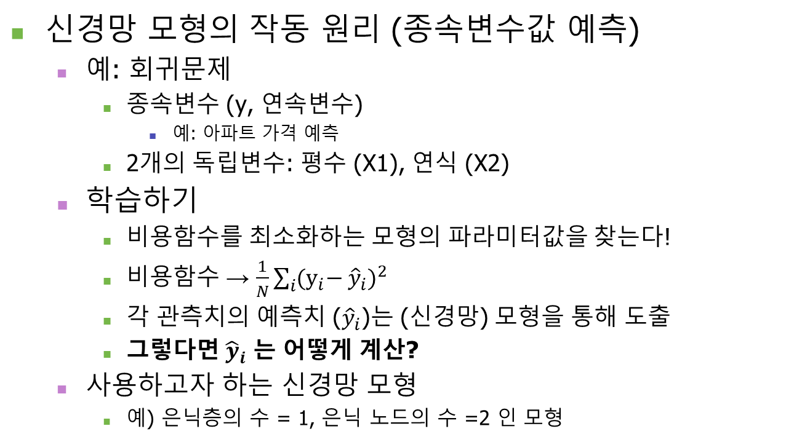
Deep learning
신경망 모형의 작동 원리 (종속변수값 예측)
예: 회귀문제
종속변수 (y, 연속변수)
예: 아파트 가격 예측
2개의 독립변수: 평수 (X1), 연식 (X2)
학습하기
비용함수를 최소화하는 모형의 파라미터값을 찾는다!
비용함수 → $\frac{1}{N}\sum_{i}{{{(y}_{i}− {\hat{y}}_{i})}^{2}}$
각 관측치의 예측치 (${\hat{y}}_{i}$)는 (신경망) 모형을 통해 도출
그렇다면 ${\hat{y}}_{i}$ 는 어떻게 계산?
사용하고자 하는 신경망 모형
예) 은닉층의 수 = 1, 은닉 노드의 수 =2 인 모형

Slide 17
Deep learning
신경망 모형의 학습 (cont’d)
사용하고자 하는 신경망 모형 구조 결정하기
입력노드의 수 = ?
출력노드의 수 = ?
은닉층의 수와 은닉노드의 수는 사용자가 결정
은닉층의 수 = 1, 은닉 노드의 수 =2 인 모형
모형의 형태: 다음 페이지 참고

Slide 18

Deep learning
Example (cont’d)
신경망에서는 파라미터는
가중치 (weight)와 편향으로 구성
1
1
b_{1,1}
b_{2,1}
b_{1,2}
$${\hat{y}}_{i}$$
X₁
W_{1,1}
H1
W_{3,1}
O1
W_{1,2}
W_{2,1}
W_{4,1}
X₂
W_{2,2}
H2
이러한 화살표를 weight connection이라고 함

Slide 19
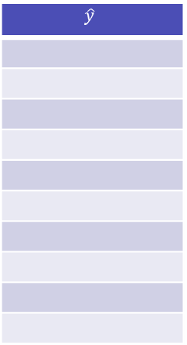
신경망 작동 원리
Example
문제: 아파트의 가격 예측 하기
사용 독립변수: 아파트의 크기 (평형)와 연식
Toy training data (10개의 data points)
다음 학습 데이터에 대해서 신경망이 어떻게 작동하는가?
신경망을 통해서 계산
ID | 평수 (X1) | 연식 (X2) | 가격 (y)
1 | 34 | 5 | 5
2 | 25 | 5 | 2.5
3 | 30 | 2 | 4
4 | 38 | 20 | 3
5 | 44 | 12 | 3.3
6 | 48 | 18 | 4.2
7 | 52 | 22 | 4.6
8 | 60 | 19 | 6
9 | 34 | 18 | 3
10 | 34 | 22 | 2.9
$$\hat{y}$$

Slide 20
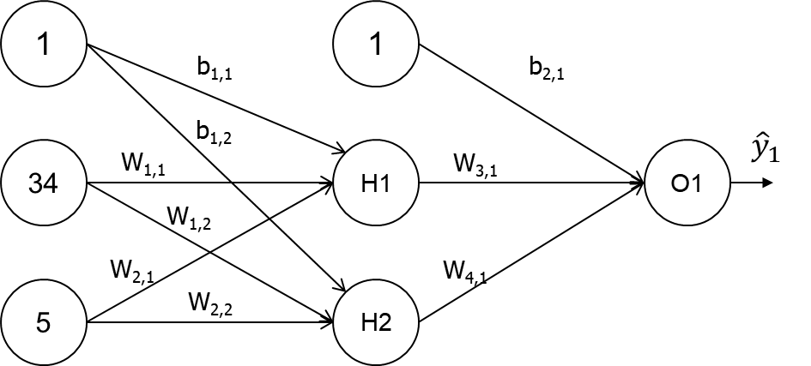
신경망 작동 원리
What to do?
각 관측치에 대해 종속변수의 예측치를 계산해야 함.
그렇다면 어떻게 계산되는가?
첫번째 관측치의 경우: X1 = 34, X2 = 5
첫번째 입력노드가 X1의 값을 입력받고, 두번째 입력노드가 X2의 값을 입력 받는다.

Slide 21
신경망 작동 원리
일반적인 작동 방식
편향노드를 제외한 각 노드는 이전 층으로 전달받은 값들을 입력받고 그 값을 출력하여 다음 층의 노드로 전달하는 역할을 한다.
입력노드는 입력된 (독립변수 or 피처)값을 그대로 출력한다.
은닉노드는 입력받은 값을 그대로 출력하지 않고 그 값을 변환하여 출력한다. 이때 특정 함수가 사용된다. 이러한 함수를 활성화 함수라고 한다.
출력노드는 문제의 종류에 따라 활성화 함수를 사용하기도하고 사용하지 않기도 한다.
회귀문제: 활성화함수 없음
분류의문제: 많은 경우 소프트맥스 함수 사용

Slide 22
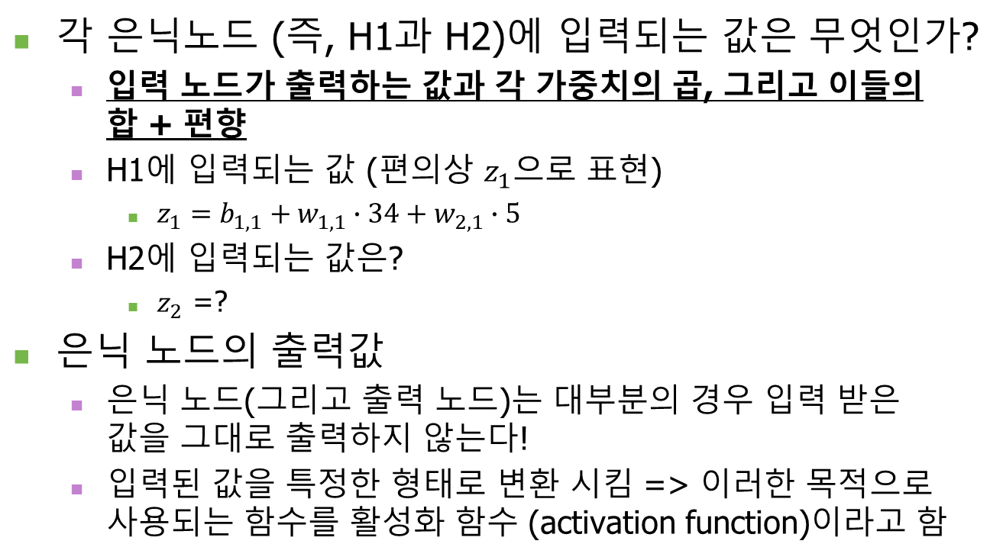
신경망 작동 원리
각 은닉노드 (즉, H1과 H2)에 입력되는 값은 무엇인가?
입력 노드가 출력하는 값과 각 가중치의 곱, 그리고 이들의 합 + 편향
H1에 입력되는 값 (편의상 $z_{1}$으로 표현)
$z_{1}=b_{1,1}+w_{1,1}∙34+w_{2,1}∙5$
H2에 입력되는 값은?
$z_{2}$ =?
은닉 노드의 출력값
은닉 노드(그리고 출력 노드)는 대부분의 경우 입력 받은 값을 그대로 출력하지 않는다!
입력된 값을 특정한 형태로 변환 시킴 => 이러한 목적으로 사용되는 함수를 활성화 함수 (activation function)이라고 함

Slide 23
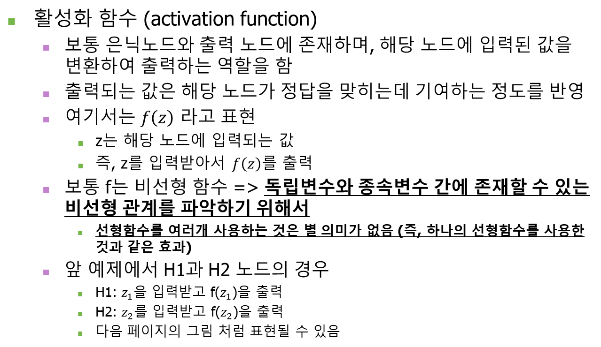
신경망 작동 원리
활성화 함수 (activation function)
보통 은닉노드와 출력 노드에 존재하며, 해당 노드에 입력된 값을 변환하여 출력하는 역할을 함
출력되는 값은 해당 노드가 정답을 맞히는데 기여하는 정도를 반영
여기서는 $f\left(z\right)$ 라고 표현
z는 해당 노드에 입력되는 값
즉, z를 입력받아서 $f\left(z\right)$를 출력
보통 f는 비선형 함수 => 독립변수와 종속변수 간에 존재할 수 있는 비선형 관계를 파악하기 위해서
선형함수를 여러개 사용하는 것은 별 의미가 없음 (즉, 하나의 선형함수를 사용한 것과 같은 효과)
앞 예제에서 H1과 H2 노드의 경우
H1: $z_{1}$을 입력받고 f($z_{1}$)을 출력
H2: $z_{2}$를 입력받고 f($z_{2}$)을 출력
다음 페이지의 그림 처럼 표현될 수 있음

Slide 24
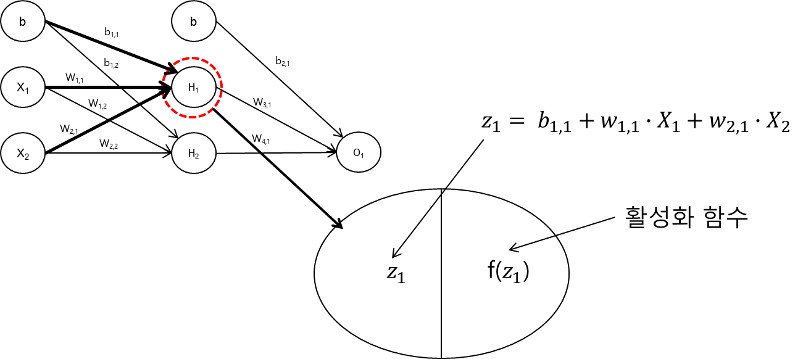
신경망 작동 원리
활성화 함수 (cont’d)

Slide 25
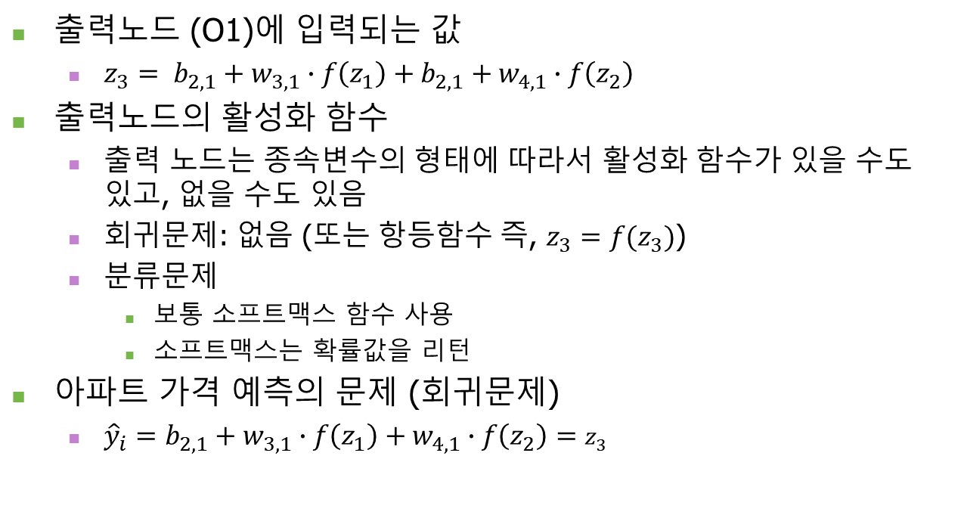
신경망 작동 원리
출력노드 (O1)에 입력되는 값
$z_{3}= b_{2,1}+w_{3,1}∙f\left(z_{1}\right)+b_{2,1}+w_{4,1}∙f\left(z_{2}\right)$
출력노드의 활성화 함수
출력 노드는 종속변수의 형태에 따라서 활성화 함수가 있을 수도 있고, 없을 수도 있음
회귀문제: 없음 (또는 항등함수 즉, $z_{3}=f(z_{3})$)
분류문제
보통 소프트맥스 함수 사용
소프트맥스는 확률값을 리턴
아파트 가격 예측의 문제 (회귀문제)
${\hat{y}}_{i}=b_{2,1}+w_{3,1}∙f\left(z_{1}\right)+w_{4,1}∙f\left(z_{2}\right)=z_{3}$

Slide 26
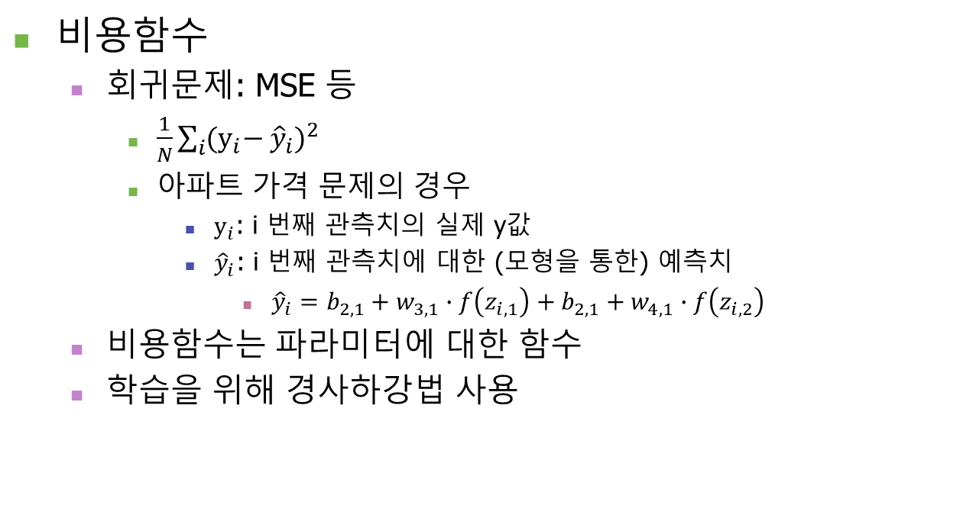
신경망 작동 원리
비용함수
회귀문제: MSE 등
$\frac{1}{N}\sum_{i}{{{(y}_{i}− {\hat{y}}_{i})}^{2}}$
아파트 가격 문제의 경우
$y_{i}$: i 번째 관측치의 실제 y값
${\hat{y}}_{i}$: i 번째 관측치에 대한 (모형을 통한) 예측치
${\hat{y}}_{i}=b_{2,1}+w_{3,1}∙f\left(z_{i,1}\right)+b_{2,1}+w_{4,1}∙f\left(z_{i,2}\right)$
비용함수는 파라미터에 대한 함수
학습을 위해 경사하강법 사용

Slide 27
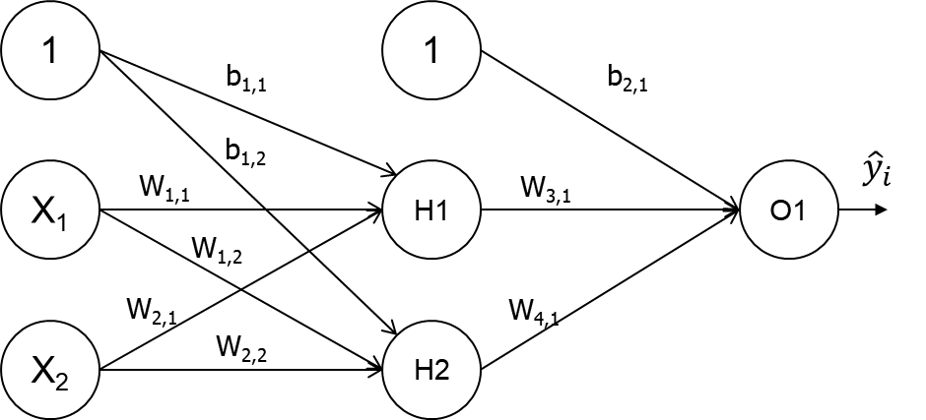
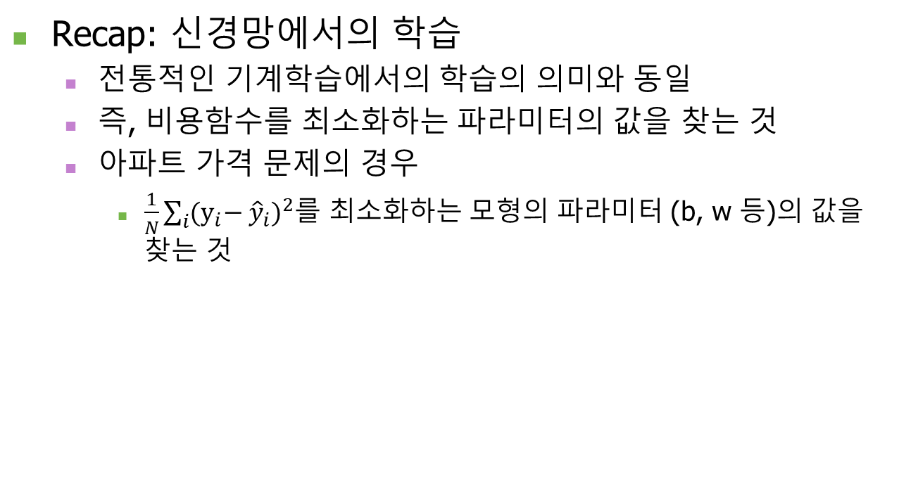
신경망 작동 원리
Recap: 신경망에서의 학습
전통적인 기계학습에서의 학습의 의미와 동일
즉, 비용함수를 최소화하는 파라미터의 값을 찾는 것
아파트 가격 문제의 경우
$\frac{1}{N}\sum_{i}{{{(y}_{i}− {\hat{y}}_{i})}^{2}}$를 최소화하는 모형의 파라미터 (b, w 등)의 값을 찾는 것

Slide 28
신경망 작동 원리
분류 문제의 경우
예: 폐암 여부
폐암에 걸렸으면 y = 1, 그렇지 않으면 y = 0
학습 데이터 (예)
ID | 나이 (X1) | 흡연여부 (X2) | 도시거주여부 (X3) | 폐암 여부 (y)
1 | 34 | 1 | 0 | 1
2 | 60 | 0 | 1 | 1
3 | 55 | 0 | 0 | 0

Slide 29
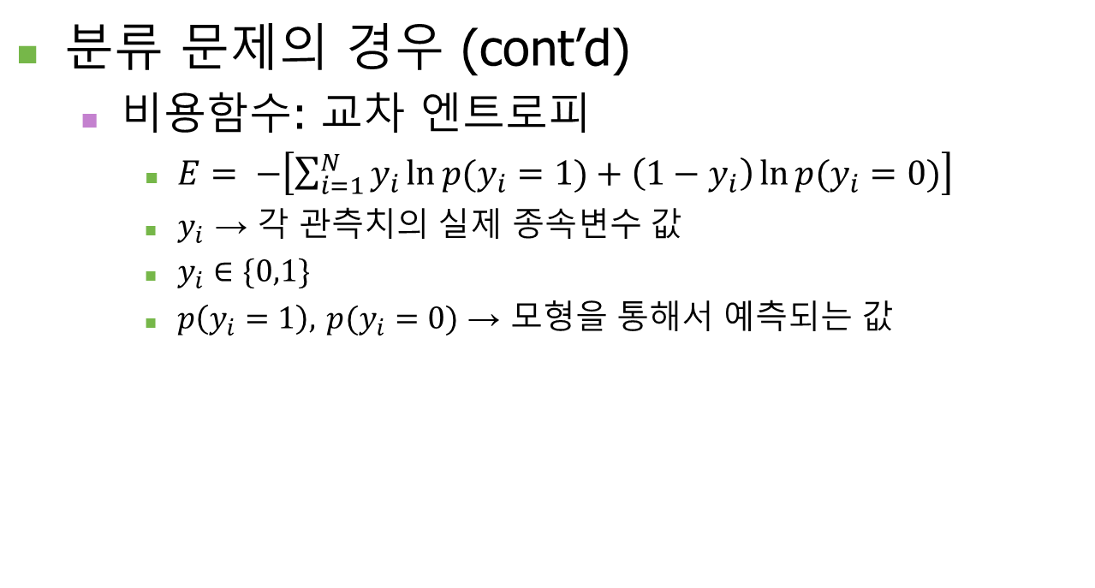
신경망 작동 원리
분류 문제의 경우 (cont’d)
비용함수: 교차 엔트로피
$E= −\left[\sum_{i=1}^{N}{y_{i}\ln{p(y_{i}=1)}+\left(1−y_{i}\right)\ln{p(y_{i}=0)}}\right]$
$y_{i}$ → 각 관측치의 실제 종속변수 값
$y_{i}∈\{0,1\}$
$p\left(y_{i}=1\right),$ $p(y_{i}=0)$ → 모형을 통해서 예측되는 값

Slide 30



신경망 작동 원리
i번째 노드에서 출력되는 값
$$S\left(z_{i}\right)= \frac{e^{z_{i}}}{\sum_{j}{e^{z_{j}}}}$$
$z_{i}$는 i번째출력노드에 입력되는 값
$S\left(z_{i}\right)$은 확률값을 의미
분류문제의 예 (cont’d)
1
1
b_{1,1}
b_{2,1}
b_{1,2}
O1
$p(y_{i}=0|X)$
X₁
W_{1,1}
W_{4,1}
H1
W_{1,2}
W_{4,2}
O2
$p(y_{i}=1|X)$
W_{2,1}
W_{5,1}
W_{5,2}
X₂
W_{2,2}
H2
W_{3,1}
예) O1에 입력되는 값이 10이고,
O2에 입력되는 값이 20 이라면,
각 출력노드의 출력값은 얼마인가?
W_{3,2}
X₂

Slide 31
Activation functions

Slide 32
Deep learning
Activation function (활성화함수)
f(z)
z 값을 받아서 특정 구간의 값으로 변환, 이렇게 변환된 값이 다음 layer node의 input 값으로 사용됨.
역할
특정한 노드가 종속변수의 값을 예측하는데 기여하는 정도 반영
보통 기여를 많이 하면 더 큰 값을 출력
비선형 함수 사용: IVs와 DV간 비선형 관계 파악
미분이 쉬어야 함
주요 활성화 함수
Logistic 함수 (also known as Sigmoid function)
Hyperbolic Tangent (tanh) 함수
Rectified Linear Unit (Relu) 함수
Leaky Relu 함수

Slide 33
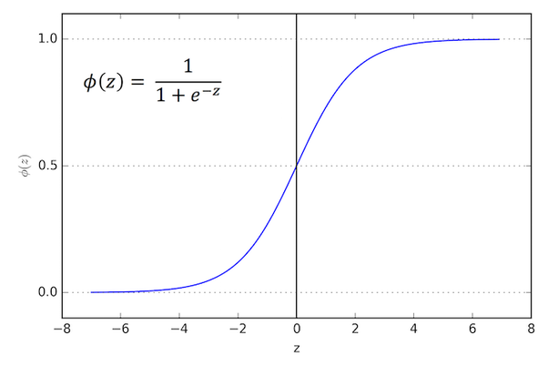

Deep learning
Activation function (활성화함수)
Sigmoid function: 0 ~ 1
$$z= b_{1,1}+w_{1,1}∙X_{1}+w_{2,1}∙X_{2}$$
- What is the derivative of
the sigmoid function?
- What is the value of the derivative at z=0?

Slide 34
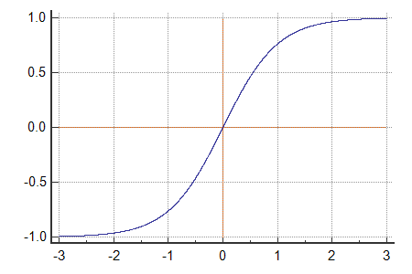
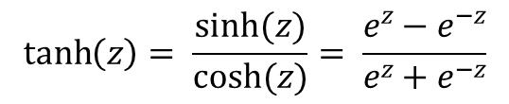

Deep learning
Activation function (활성화함수)
Hyperbolic tangent (tanh): -1 ~ 1
$$\tanh\left(z\right)= \frac{sinh(z)}{cosh(z)}= \frac{e^{z}−e^{−z}}{e^{z}+e^{−z}}$$
$$z= b_{1,1}+w_{1,1}∙X_{1}+w_{2,1}∙X_{2}$$

Slide 35
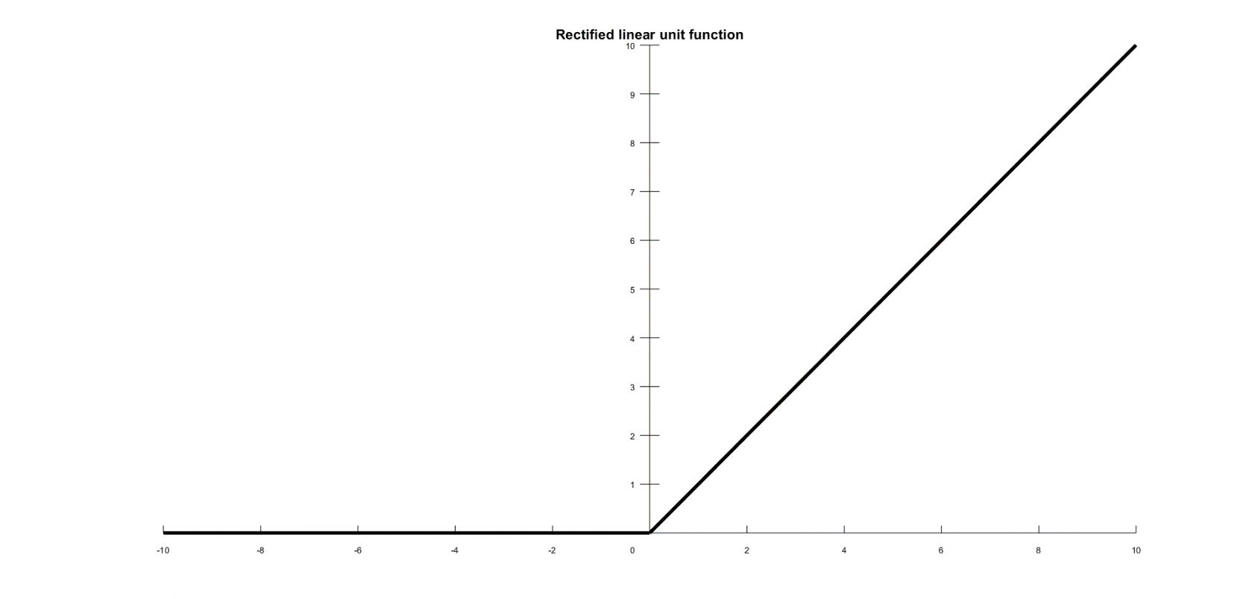


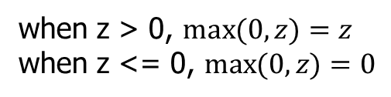
Deep learning
Activation function (활성화함수)
Rectified linear unit (Relu): 0 ~
$$f\left(z\right)=\max{(0, z)}$$
$$z= b_{1,1}+w_{1,1}∙X_{1}+w_{2,1}∙X_{2}$$
when z > 0, $\max{(0, z)}=z$
when z <= 0, $\max{(0, z)}=0$

Slide 36






Deep learning
Activation function (활성화함수)
Leaky Relu
$$ε=0.01 in general$$
$$f\left(z\right)=\max{(εz, z)}$$
$$f\left(z\right)$$
$$f\left(z\right)=z$$
$$z$$
$$f\left(z\right)=εz$$

Slide 37
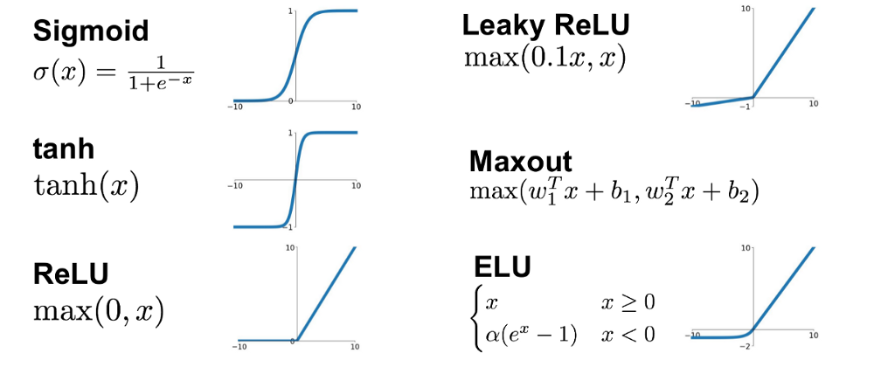
Deep learning
Activation functions

Slide 38
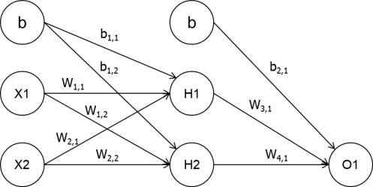

신경망 작동 원리
아파트 가격 예측 문제 Revisit
신경망 구조
은닉 노드의 활성화 함수
sigmoid function: $f\left(z\right)= \frac{1}{1+e^{−z}}$

Slide 39
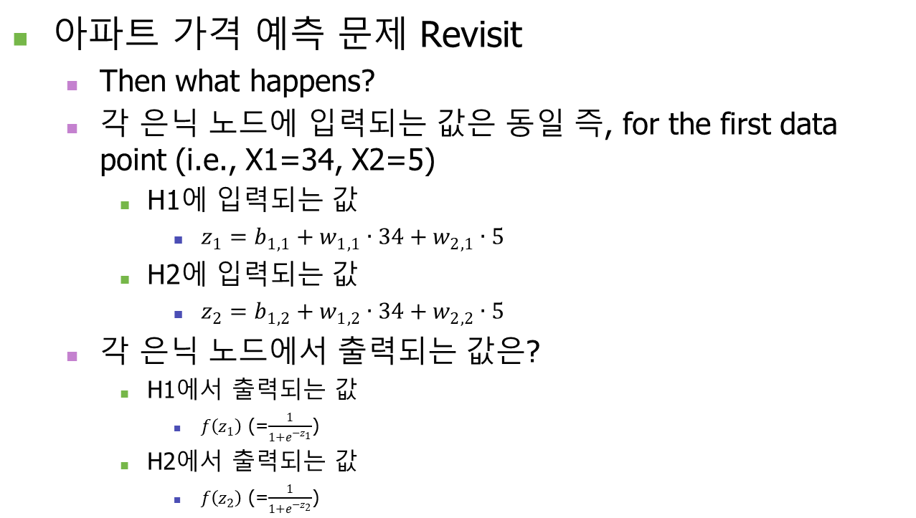
신경망 작동 원리
아파트 가격 예측 문제 Revisit
Then what happens?
각 은닉 노드에 입력되는 값은 동일 즉, for the first data point (i.e., X1=34, X2=5)
H1에 입력되는 값
$z_{1}=b_{1,1}+w_{1,1}∙34+w_{2,1}∙5$
H2에 입력되는 값
$z_{2}=b_{1,2}+w_{1,2}∙34+w_{2,2}∙5$
각 은닉 노드에서 출력되는 값은?
H1에서 출력되는 값
$f\left(z_{1}\right)$ (=$\frac{1}{1+e^{−z_{1}}}$)
H2에서 출력되는 값
$f\left(z_{2}\right)$ (=$\frac{1}{1+e^{−z_{2}}}$)

Slide 40
신경망 작동 원리
아파트 가격 예측 문제 Revisit
각 관측치의 종속변수 예측치
오차 계산
MSE 비용함수 계산
Optimization problem
비용함수를 minimize 하는 파라미터의 값 찾기
경사하강법

Slide 41
신경망에서의 경사하강법

Slide 42
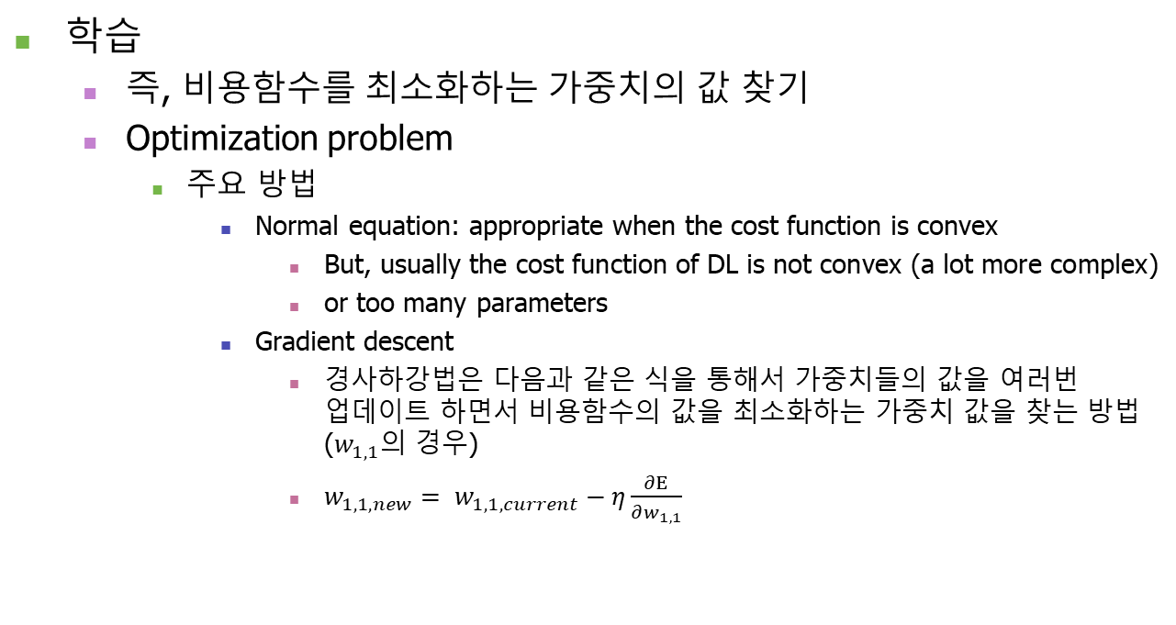
신경망 작동 원리
학습
즉, 비용함수를 최소화하는 가중치의 값 찾기
Optimization problem
주요 방법
Normal equation: appropriate when the cost function is convex
But, usually the cost function of DL is not convex (a lot more complex)
or too many parameters
Gradient descent
경사하강법은 다음과 같은 식을 통해서 가중치들의 값을 여러번 업데이트 하면서 비용함수의 값을 최소화하는 가중치 값을 찾는 방법 ($w_{1,1}$의 경우)
$w_{1,1,new}= w_{1,1, current}−η\frac{∂E}{∂w_{1,1}}$

Slide 43
Review
신경망
딥러닝은 신경망 모형을 기반으로 함
신경망의 구조
입력층, 은닉층, 출력층
은닉층의 존재 → 다른 기계학습 알고리즘과의 가장 큰 차이
각 층 혹은 각 층의 노드의 역할
은닉 노드
활성화 함수 존재
같은 층에 있는 노드들은 같은 활성화함수 사용
활성화함수 보통 비선형 함수를 사용
각 은닉노드가 종속변수를 예측하는데 얼마만큼의 기여를 하는지를 반영

Slide 44
Review
신경망의 작동원리 (지도학습의 경우)
여느 기계학습 알고리즘과 거의 동일
참고: 신경망에서는 파라미터는 가중치와 편향으로 구분
비용함수
문제의 종류에 따라 구분
실제의 종속변수 값과 모형을 통한 예측치로 구성
회귀문제의 경우
종속변수 값의 예측치 출력
분류문제의 경우
각 노드에서 출력되는 값 → 종속변수가 특정한 값을 갖을 확률
이는 출력노드에 입력된 값이 확률 값으로 변환되어 출력된다는 것을 의미
그렇다면 확률값은 어떻게 계산되는가?

Slide 45
신경망 작동 원리
경사하강법의 종류
경사하강법은 한번 업데이트 할 때 사용되는 데이터 포인트의 양에 따라 크게 3가지로 구분
Batch Gradient Descent
업데이트를 한번 할 때 마다 (비용함수의 값을 계산하기 위해서) 전체 데이터를 모두 사용하는 방법
많은 메모리 공간 필요, 계산하는데 시간이 오래 걸림
Stochastic Gradient Descent
업데이트를 한번 할때, 랜덤하게 선택된 하나의 데이터 포인트만을 사용
업데이트 되는 방향이 일정하지 않음, 수렴하는데 시간이 오래 걸림
Mini-batch Gradient Descent
한번 업데이트할 때 하나의 전체 데이터의 일부 (이를 mini-batch 라고 함)를 사용하고, 그 다음 업데이트를 하기 위해서 또 다른 mini-batch를 이용해서 비용함수 (혹은 기울기)의 값을 구하는 방법
https://hyunw.kim/blog/2017/11/01/Optimization.html 참고

Slide 46
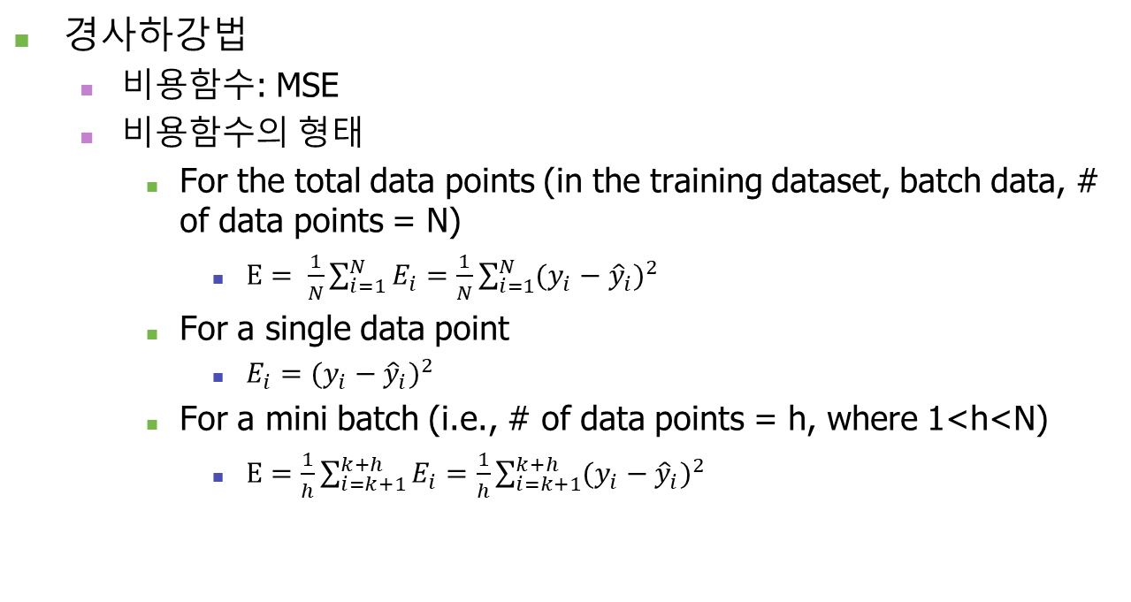
신경망 작동 원리
경사하강법
비용함수: MSE
비용함수의 형태
For the total data points (in the training dataset, batch data, # of data points = N)
$E= \frac{1}{N}\sum_{i=1}^{N}{E_{i}}=\frac{1}{N}\sum_{i=1}^{N}{{(y_{i}−{\hat{y}}_{i})}^{2}}$
For a single data point
$E_{i}={(y_{i}−{\hat{y}}_{i})}^{2}$
For a mini batch (i.e., # of data points = h, where 1<h<N)
$E=\frac{1}{h}\sum_{i=k+1}^{k+h}{E_{i}}=\frac{1}{h}\sum_{i=k+1}^{k+h}{{(y_{i}−{\hat{y}}_{i})}^{2}}$

Slide 47
Optimizer의 종류

Slide 48
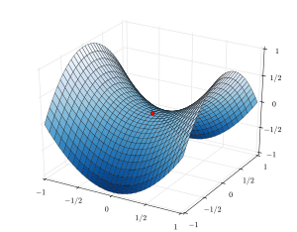
신경망 작동 원리
기본적 방법의 문제
1) 비용함수의 saddle point를 잘 벗어나지 못한다.
딥러닝에서는 파라미터가 많아서 local optima는 많이 존재하지 않는다. 대신 오른쪽 그림과 같은 saddle point가 많이 존재한다. 즉, saddle point를 어떻게 벗어나느냐가 중요한 문제이다.
2) 속도가 느리다.

Slide 49
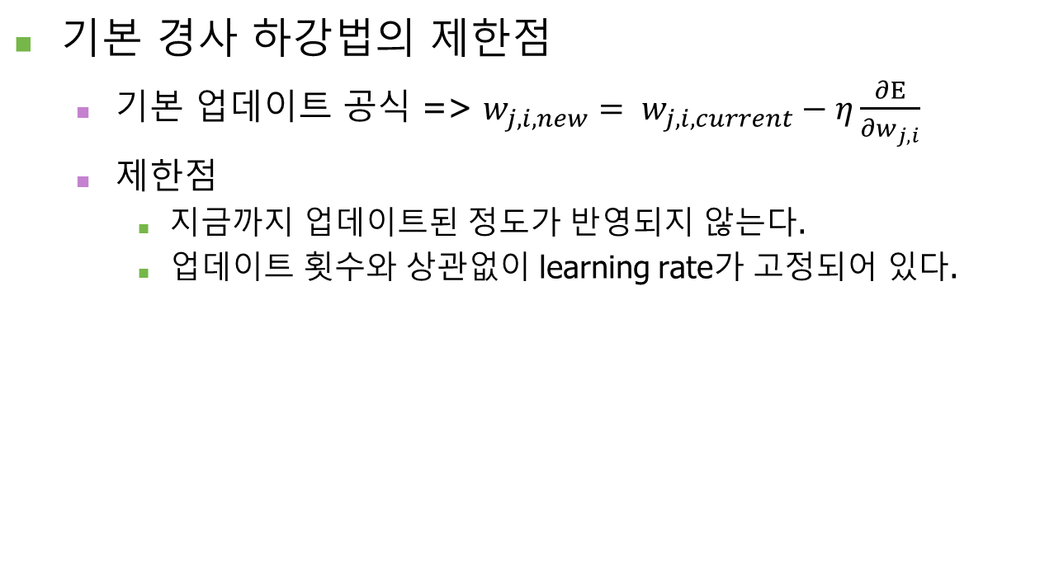
신경망 작동 원리
기본 경사 하강법의 제한점
기본 업데이트 공식 => $w_{j,i,new}= w_{j,i, current}−η\frac{∂E}{∂w_{j,i}}$
제한점
지금까지 업데이트된 정도가 반영되지 않는다.
업데이트 횟수와 상관없이 learning rate가 고정되어 있다.

Slide 50
신경망 작동 원리
Optimizer의 종류와 특성
이러한 문제를 보완하기 위해서 다양한 형태의 optimizer 제안
기본 업데이트 공식을 약간씩 수정/보완한 방법들임
대표적 Optimizers
Momentum
Adagrad (Adaptive Gradient)
RMSprop (Root Mean Square Propagation)
Adam
다른 optimizer들은 https://ruder.io/optimizing-gradient-descent/를 참고

Slide 51
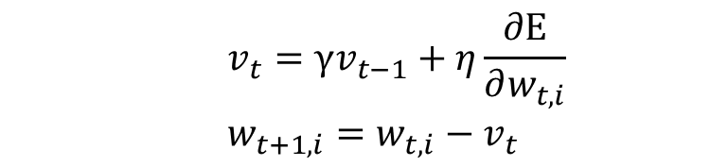
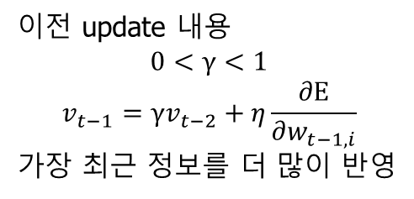
Optimizer
Momentum
이전 update 정보를 기억, 현재 update에 반영하는 방법
장점 (GD 에 비해서)
local minimum/saddle point 를 잘 피한다.
수렴하는 속도가 빠르다.
$$v_{t}=γv_{t−1}+η\frac{∂E}{∂w_{t,i}}$$
$$w_{t+1, i}=w_{t,i}−v_{t}$$
이번에 계산된 gradient
이전 update 내용
$$0<γ<1$$
$$v_{t−1}=γv_{t−2}+η\frac{∂E}{∂w_{t−1,i}}$$
가장 최근 정보를 더 많이 반영

Slide 52
Optimizer
Momentum (cont’d)
효과

Slide 53
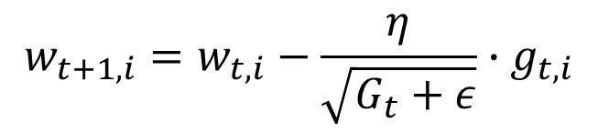

Optimizer
이러한 방법을 learning rate decay라고 부름
Adagrad (Adaptive Gradient)
GD => 업데이트 횟수와 상관없이 learning rate를 동일하게
하지만, Adagrad는 다르게
지금까지 업데이트 된 정도를 반영한다.
지금까지 업데이트가 많이된 parameter는 learning rate를 작게
주요 문제
Gt가 갈수록 커진다 => 업데이트가 거의 발생하지 않는다.
Adadelta, RMSprop
$$w_{t+1, i}=w_{t,i}−\frac{η}{\sqrt{G_{t}+ε}}∙g_{t,i}$$
지금까지 gradient의 합
$$g_{t,i}=\frac{∂E}{∂w_{i}}$$
$$\sum_{k=1}^{t}{g_{k,i}^{2}}$$
ϵ is a smoothing term that avoids division by zero

Slide 54
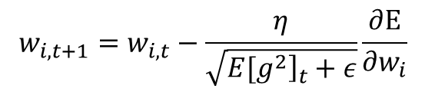

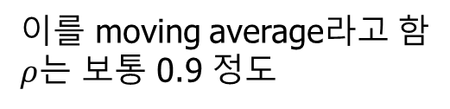
Optimizer
RMSprop (Root Mean Square Propagation)
Adagrad의 확장 버전
무조건적으로 줄어드는 learning rate 문제를 보완
합이 아니라 평균을 사용 [과거 gradients 들의 평균]
$$w_{i, t+1}=w_{i,t}−\frac{η}{\sqrt{{\left.E[g^{2}\right]}_{t}+ε}}\frac{∂E}{∂w_{i}}$$
$${E\left[g^{2}\right]}_{t}= ρ{E\left[g^{2}\right]}_{t−1}+\left(1−ρ\right)g_{t}^{2}$$
이를 moving average라고 함
$ρ$는 보통 0.9 정도

Slide 55
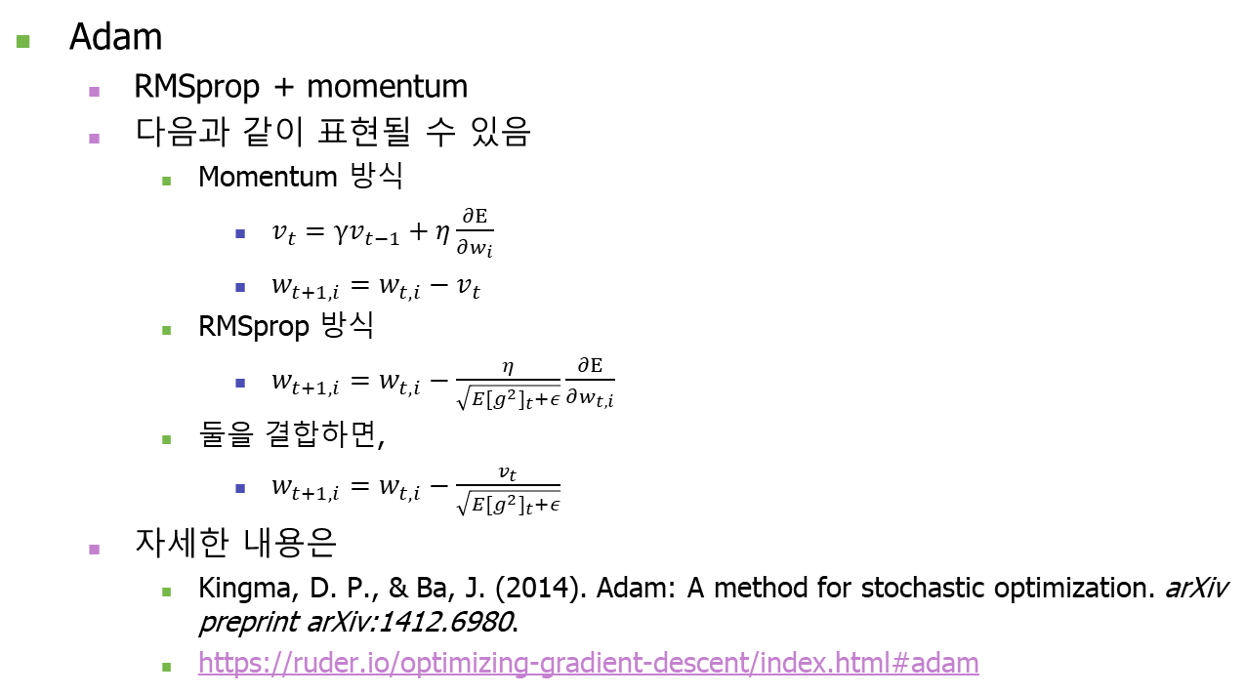
Optimizer
Adam
RMSprop + momentum
다음과 같이 표현될 수 있음
Momentum 방식
$v_{t}=γv_{t−1}+η\frac{∂E}{∂w_{i}}$
$w_{t+1,i}=w_{t,i}−v_{t}$
RMSprop 방식
$w_{t+1,i}=w_{t,i}−\frac{η}{\sqrt{{E[g^{2}]}_{t}+ε}}\frac{∂E}{∂w_{t,i}}$
둘을 결합하면,
$w_{t+1,i}=w_{t,i}−\frac{v_{t}}{\sqrt{{E[g^{2}]}_{t}+ε}}$
자세한 내용은
Kingma, D. P., & Ba, J. (2014). Adam: A method for stochastic optimization. arXiv preprint arXiv:1412.6980.
https://ruder.io/optimizing-gradient-descent/index.html#adam

Slide 56
Optimizer
Optimizer들의 비교
http://ruder.io/optimizing-gradient-descent/index.html#visualizationofalgorithms
Which optimizer to use?
https://ruder.io/optimizing-gradient-descent/index.html#whichoptimizertouse

Slide 57
Q & A

